Slide 1
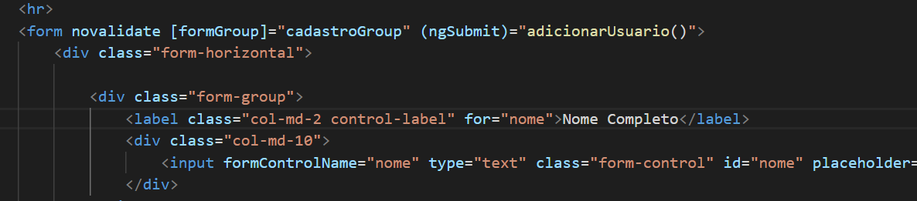
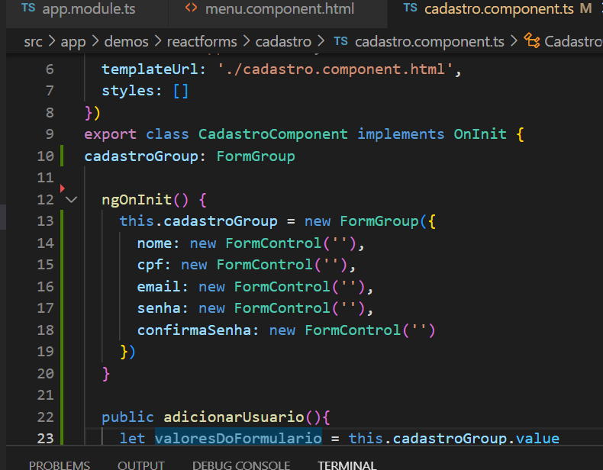
Declaração do form group

Slide 2
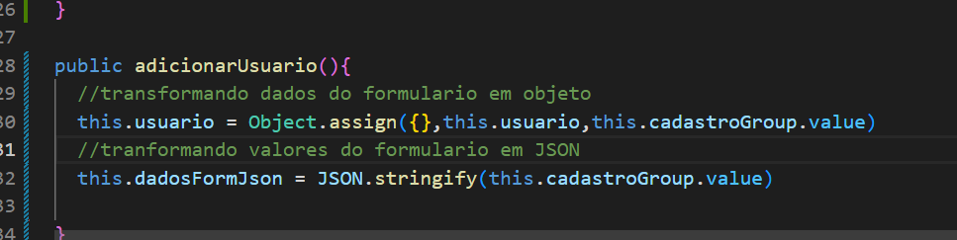
https://angular.io/api/forms/FormGroup
https://angular.io/api/forms/Validators
// referencia => https://developer.mozilla.org/en-US/docs/Web/JavaScript/Reference/Global_Objects/Object/assign
// this.usuario = modelo chave e valor a função compara as propriedades de usuario
// e ver quais são iguais em cadastroGroup e passa esses valores para o this.usuario

Slide 3
Pacote para trabalhar com validações brasileiras
npmjs.com/package/ng-brazil

Slide 4
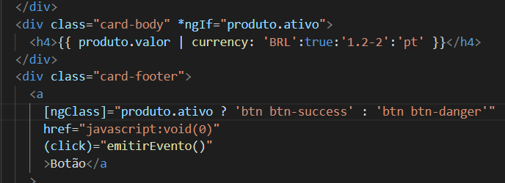
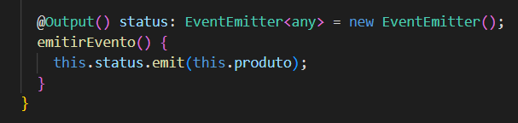
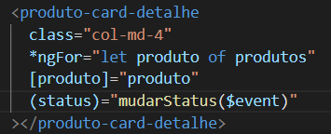
Como funciona o output
Emite um evento do js e chama a função
2 – o decorator output precisa de uma variável e ele
Sempre vai ser do tipo eventEmitter do angular/core
3 - emite para a tag do componente o evento que nesse caso
E o próprio produto selecionado
4 – após clicar ele emite o evento passando o produto para dentro de outra função que e chamada no click
5 – altera desse produto especifico sua propriedade.

